Slide 1





Nhóm 3
Stable
Difusion

Slide 2


Nhóm 3
Quá trình phát triển
Tuần 1
Tuần 3
Giới thiệu chủ đề
Tìm hiểu các thành phần chính cấu tạo nên mô hình Stable Difusion như:
Attention Mechanism
CLIP
U-net
VAE
Tuần 2
Tuần 4
Tìm hiểu các chủ đề liên quan tới Stable Diffusion như:
Kiến thức chung về AI
Cơ sở toán học
Mô hình sinh
Mô hình diffusion
Chạy demo mô hình Text to Image

Slide 3

Nhóm 3
Các tính năng mới
So với bản demo đầu tiên thì mô hình có thêm các tính năng mới gồm:
Image to Image
In-painting
Sử dụng sampler khác

Slide 4

Nhóm 3
Image to image

Slide 5
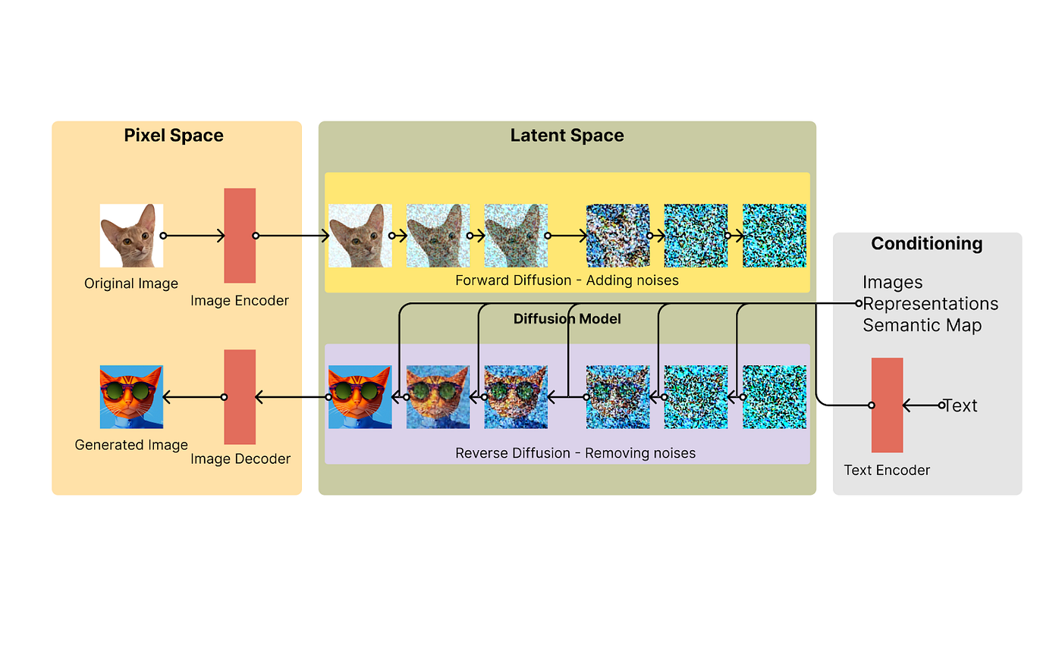
Nhóm 3
Image to Image

Slide 6
Nhóm 3
Image to Image
Các bước Image to Image
Ảnh chuyển thành tensor, chuẩn hóa về [-1,1]
VAE Encoder mã hóa ảnh thành latent
Thêm nhiễu vào latent theo strength
Mã hóa prompt bằng CLIP
Vòng lặp khử nhiễu, trong đó mỗi bước sẽ dự đoán và loại bỏ nhiễu khỏi latent
Giải mã latent thành hình ảnh RGB
Trả về ảnh kết quả (numpy aray)

Slide 7

Nhóm 3
In-painting

Slide 8
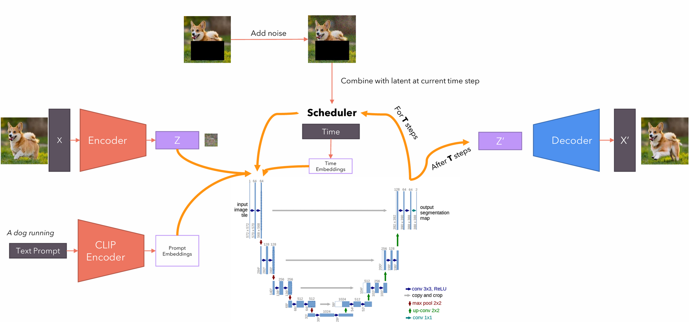
Nhóm 3
In-painting

Slide 9
Nhóm 3
In-painting
Các bước In-painting
Nhập liệu: Ảnh gốc, mask (vùng cần sửa), prompt mô tả nội dung.
Chuẩn bị ảnh & mask: Resize và chuyển đổi sang tensor
Mã hóa latent: Mã hóa ảnh bị che vào latent space.
Xử lý prompt: Mã hóa prompt bằng CLIP, tạo context (có/không có điều kiện).
Tạo noise và khử nhiễu:
Tạo noise
Denoising nhiều bước có hướng dẫn từ prompt.
Trộn latent:
Giữ nguyên vùng không mask.
Thay thế vùng mask bằng latent đã khử nhiễu.
Giải mã ảnh: Decode latent → ảnh RGB đầu ra.

Slide 10

Nhóm 3
Sampler

Slide 11
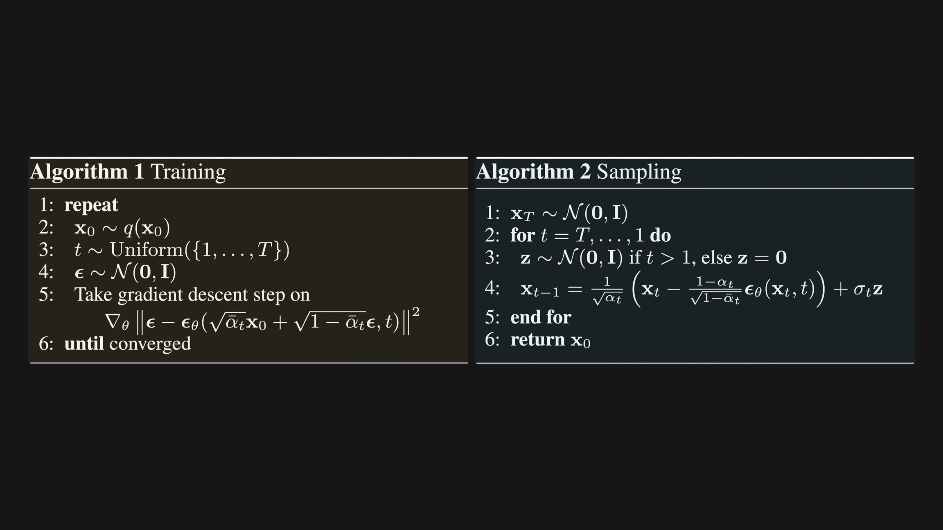

DDPM (Denoising Diffusion Probabilistic Models)

Slide 12
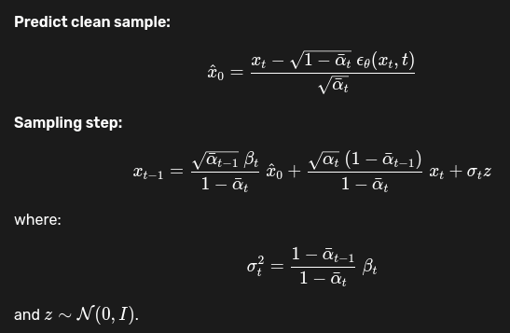
Nhóm 3
DDPM Implementation

Slide 13
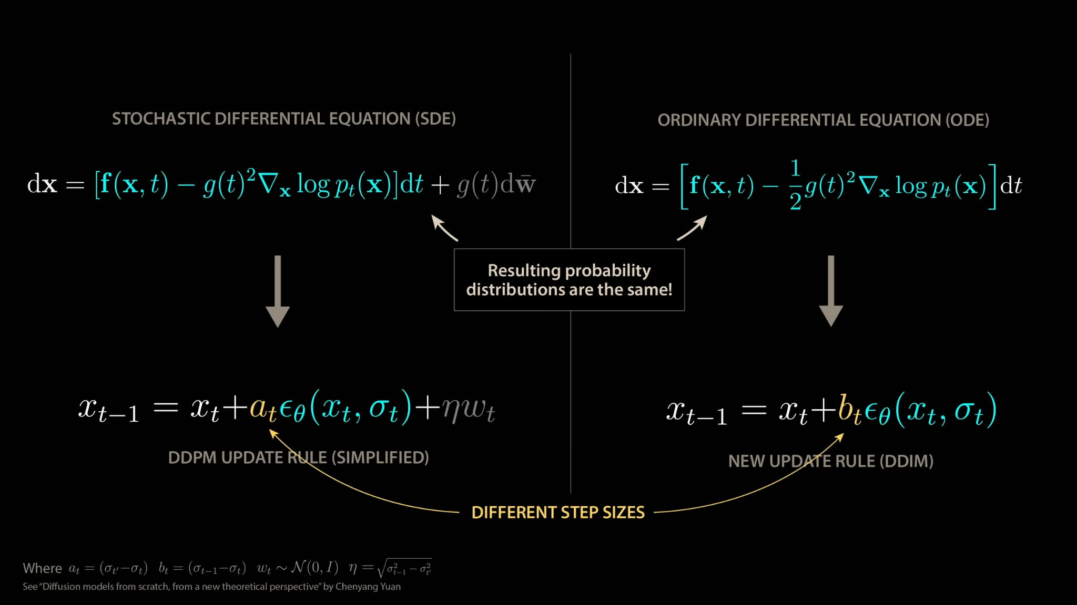
Nhóm 3
DDIM(Denoising Diffusion Implicit Models)

Slide 14
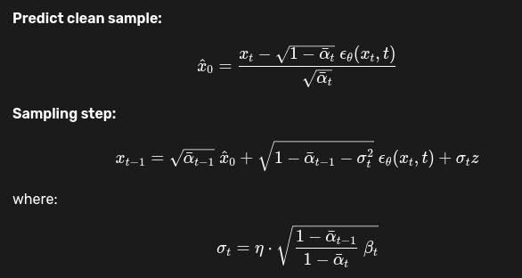
Nhóm 3
DDIM Implementation

Slide 15


Euler sampler

Slide 16
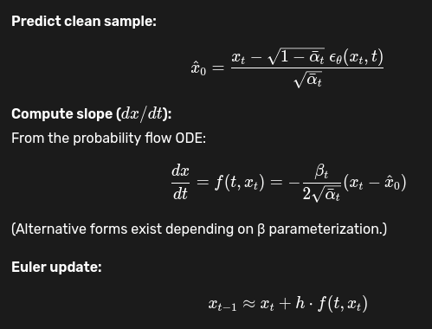
Euler implementation

Slide 17

Nhóm 3
Demo

